Slide 1
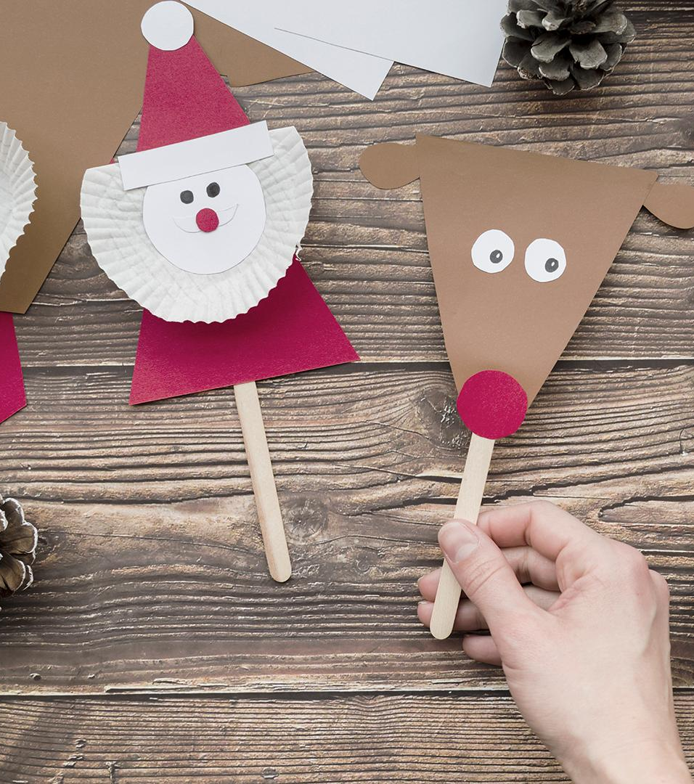
Misa Malam Natal
Kamis, 24 Desember 2020

Slide 2
Maklumat tentang
kelahiran Yesus Kristus,
penyelamat dunia.

Slide 3
Beribu-ribu abad, sesudah bumi
dan segala isinya diciptakan.
Delapan belas abad,
sesudah Abraham menanggapi
panggilan Allah.

Slide 4
Dua belas setengah abad,
sesudah Musa diutus Allah,
untuk mengantarkan umat
Israel ke tanah yang dijanjikan.

Slide 5
Sepuluh abad, sesudah Daud
dipilih Allah menjadi raja
umat-Nya. Lima abad, sesudah
sisa umat Allah diantarkan
kembali dari pembuangan Babel

Slide 6
Sesudah kegenapan masa tiba,
waktu Kaisar Agustus
mengeluarkan perintah untuk
mengadakan cacah jiwa
di seluruh wilayah kerajaannya

Slide 7
Maka,
sesudah dikandung Perawan Maria oleh kuasa Roh Kudus,
lahirlah di Betlehem,
daerah Yehuda,

Slide 8
Yesus Kristus, Putera Bapa,
untuk menyelamatkan
umat manusia.

Slide 9
Hai Mari Berhimpun
Hai, mari berhimpun dan
bersukaria! Hai, mari semua ke
Bethlehem! Lihat Yang Lahir
Raja bala surga!

Slide 10
Sembah dan puji Dia,
Sembah dan puji Dia,
Sembah dan puji Dia, Tuhanmu!

Slide 11
Terang yang ilahi,
Allah yang sejati
T'lah turun menjadi manusia.
Allah sendiri dalam rupa insan

Slide 12
Sembah dan puji Dia,
Sembah dan puji Dia,
Sembah dan puji Dia, Tuhanmu!

Slide 13
Gembala di panggil dari padang
raya menuju palungan-Nya
yang rendah. Kita pun turut
bergegas ke sana !

Slide 14
Sembah dan puji Dia,
Sembah dan puji Dia,
Sembah dan puji Dia, Tuhanmu!

Slide 15
Malam Kudus
Malam kudus,
sunyi senyap,
dunia terlelap.

Slide 16
Hanya dua berjaga terus
Ayah Bunda mesra dan kudus
Anak tidur tenang,
Anak tidur tenang

Slide 17
Malam kudus,
Sunyi senyap,
Gloria menggegap

Slide 18
Bala surga menyanyikannya,
Dan gembala menyaksikannya
Lahir Sang Penebus,
Lahir Sang Penebus

Slide 19
Malam kudus,
Sunyi senyap.
Kurnia dan berkat,

Slide 20
Tercermin bagi kami terus
di wajahMu, ya Anak kudus
Cinta kasih kekal,
Cinta kasih kekal.

Slide 21
Pernyataan Tobat
Saya mengaku kepada
Allah Yang Mahakuasa,
Dan kepada saudara
sekalian,

Slide 22
bahwa saya telah berdosa,
dengan pikiran dan perkataan,
dengan perbuatan dan kelalaian.

Slide 23
Saya berdosa, saya berdosa,
saya sungguh berdosa.
Oleh sebab itu saya mohon,

Slide 24
Kepada Santa Perawan Maria,
kepada para malaikat
dan orang kudus, dan kepada
saudara sekalian

Slide 25
Kepada Santa Perawan Maria,
kepada para malaikat
dan orang kudus, dan kepada
saudara sekalian

Slide 26
supaya mendoakan saya
pada Allah, Tuhan kita.

Slide 27
Tuhan Kasihanilah Kami
I : Tuhan kasihanilah kami
U : Tuhan kasihanilah kami

Slide 28
I : Kristus kasihanilah kami
U : Kristus kasihanilah kami

Slide 29
I : Tuhan kasihanilah kami
U : Tuhan kasihanilah kami

Slide 30
Kemuliaan
Kemuliaan kepada
Allah di surga . . .

Slide 31
Dan damai di bumi kepada orang
yang berkenan pada-Nya.
Kami memuji Dikau.
Kami meluhurkan Dikau,
Kami menyembah Dikau.

Slide 32
Kami memuliakan Dikau.
Kami bersyukur kepadaMu,
kar'na kemuliaan-Mu
yang besar.

Slide 33
YaTuhan Allah,
Raja surgawi,
Allah Bapa yang maha kuasa.

Slide 34
Ya Tuhan Yesus Kristus,
Putra yang tunggal.
Ya Tuhan Allah,
Anak Domba Allah, Putra Bapa.

Slide 35
Engkau yang menghapus
dosa dunia,
kasihanilah kami.

Slide 36
Engkau yang menghapus
dosa dunia,
kabulkanlah doa kami.

Slide 37
Engkau yang duduk
di sisi Bapa,
kasihanilah kami.

Slide 38
Kar'na hanya Engkaulah kudus.
Hanya EngkaulahTuhan.
Hanya Engkaulah maha tinggi,
ya Yesus Kristus,

Slide 39
bersama Roh Kudus
dalam kemuliaan Allah Bapa.
Amin.

Slide 40
Hendaklah Langit Bersukacita
Hendaklah langit bersuka cita,
dan bumi bersorak-sorai
di hadapan wajah Tuhan
kar’na Ia sudah datang.

Slide 41
Syahadat
Aku percaya akan Allah,
Bapa yang Mahakuasa,
pencipta langit dan Bumi

Slide 42
dan akan Yesus Kristus,
Putra-Nya yang tunggal,
Tuhan kita

Slide 43
Yang dikandung
dari Roh Kudus,
dilahirkan oleh perawan Maria.

Slide 44
Yang menderita sengsara
dalam pemerintahan
Ponsius Pilatus, disalibkan,
wafat dan dimakamkan.

Slide 45
Yang turun ke tempat penantian,
pada hari ketiga bangkit
dari antara orang mati.

Slide 46
Yang naik ke surga,
duduk di sebelah kanan
Allah Bapa yang Mahakuasa.

Slide 47
Dari situ Ia kan datang
mengadili orang hidup
dan yang mati.

Slide 48
Aku percaya akan Roh Kudus,
Gereja Katolik yang Kudus,
persekutuan Para Kudus,

Slide 49
Pengampunan dosa,
Kebangkitan badan,
Kehidupan kekal.
Amin.

Slide 50
Alleluia
Alleluia, alleluia.

Slide 51
Gembala Pergilah Cepat
Ulangan :
Gembala pergilah cepat-cepat,
Menuju Betlehem.
Pergilah mencari di Betlehem,
Sang Raja Israel.

Slide 52
Sang Sabda kini menjelma
Menjadi manusia.
Lekaslah berjumpa dengan
Tuhan, Almasih yang mulia.

Slide 53
Ulangan :
Gembala pergilah cepat-cepat,
Menuju Betlehem.
Pergilah mencari di Betlehem,
Sang Raja Israel.

Slide 54
Yang Mahatinggi dan kekal
Berkunjung di dunia.
Lekaslah mencari Allah kekal
Yang datang di dunia.

Slide 55
Kudus
Kudus, kudus, kuduslah Tuhan
Allah segala kuasa
Surga dan bumi penuh
kemuliaan-Mu

Slide 56
Terpujilah Engkau di Surga.
Diberkatilah yang datang
dalam nama Tuhan.
Terpujilah Engkau di Surga.

Slide 57
Anak Domba Allah
Anak Domba Allah
yang menghapus dosa dunia,
kasihanilah kami.

Slide 58
Anak Domba Allah
yang menghapus dosa dunia,
kasihanilah kami.

Slide 59
Anak Domba Allah
yang menghapus dosa dunia,
Berilah kami damai.

Slide 60
Para Malaikat Bernyanyi
Para malaikat bernyanyi
di tengah malam sepi.
Bergema di padang sunyi
warta suka surgawi.

Slide 61
Tampaklah utusan surga
yang bersinar mulia.
Penggembala pun takutlah
menyaksikan sinarnya.

Slide 62
Hari ini lahir Kristus,
Jurus'lamat dunia.
Bayi yang terbungkus lampin,
di palungan tidur-Nya

Slide 63
Dan gembala pun pergilah,
kota Daud arahnya.
Mari kita pun memuji
dan bernyanyi tak henti

Slide 64
Ulangan :
Gloria in excelsis Deo.
Gloria in excelsis Deo.

Slide 65
Hai Dunia, Gembiralah
Hai dunia, gembiralah
dan sambut Rajamu!
Di hatimu terimalah!

Slide 66
Bersama bersyukur,
bersama bersyukur,
bersama-sama bersyukur!

Slide 67
Hai dunia,
elukanlah Rajamu, Penebus!
Hai bumi, laut, gunung, lembah,

Slide 68
Bersoraklah terus,
bersoraklah terus,
bersorak-soraklah terus!

Slide 69
Janganlah dosa menetap
di ladang dunia.
Sejahtera penuh berkat

Slide 70
Berlimpah s'lamanya,
berlimpah s'lamanya,
berlimpah-limpah s'lamanya.

Slide 71
Dialah Raja semesta,
benar dan mulia.
Masyhurkanlah, hai dunia,

Slide 72
Besar anugrah-Nya,
besar anugrah-Nya,
besar-besar anugrah-Nya.

